Slide 1
ERORIKOEKIN LOTUTAKO MEDIKAMENTUAK
27 Liburukia, 10 zb 2019

Slide 2
Aurkibidea
HITZAURREA
ERORIKOEN LOTUTAKO MEDIKAMENTUAK
MEDIKAZIOA BERRIKUSTEA ERORIKO-ARRISKUA TXIKIAGOTZEKO
IDEIA NAGUSIAK

Slide 3
HITZAURREA (I)
Osasun publikoarekin lotutako arazo handia dira erorikoak eta kausa multifuntzionaleko sindrometzat har ditzakegu.
Haien ondorio dira: mendekotasun funtzionala, ospitaleratzea, instituzinonalizatzeko eta hiltzeko arriskua handitzea, bizi-kalitatea galtzea, mugikortasun-arazoak izatea, osasun-gastua igotzea, etab.
Erorikoak izateko probabilitatea handitzen duten arrisku-faktore batzuk pertsonaren araberakoak dira, eta beste batzuk, berriz, ingurunearekin lotuta daude.
Faktore batzuk ezin dira aldatu, baina beste batzuk bai, eta eroriko ugari faktore baten baino gehiagoren interakzioaren ondorio dira.

Slide 4
HITZAURREA (II)
Medikamentu batzuen eta erorikoak izateko arriskuaren arteko loturaren ebidentzia badago ere, profesional sanitarioak ez daude kontzientziatuta, ezta adineko pertsonak edota horien zaintzaileak ere. Horregatik farmakoekin lotutako erorikoak gutxiegitan jakinarazten dira.
Erorikoak izateko arriskua ekiditeko, faktore anitzeko esku-hartzeak egitea gomendatzen da. Esku-hartze hauek hiru osagai dituzte ardatz:
Ariketa fisikoa
Medikazioa berrikuspena
Etxeko arriskuetan esku hartzea
Hemen adineko pertsonen erorikoekin lotutako medikamentuei buruzko informazioa berrikusiko da. Baita erorikoak gutxiagotzeko har daitezkeen neurriak ere.

Slide 5
ERORIKOEKIN LOTUTAKO MEDIKAMENTUAK (I)
Teorikoki, edozein medikamentuk haunditu dezake erorikoak izateko arriskua, baldin eta hauetakoren bat eragiten badu: sedazioa, somnolentzia, hipogluzemia, nahasmena, bestibulu-kaltea, hipotentsio ortostatikoa, jarrera-ezegonkortasuna, hipotermia, deshidratazioa, ikusmen arazoak, parkinsonismoa, odol-presioa txikiagotzea edo bihotz-frekuentziak behera egitea.
Erorikoak izateko arriskua areagotzen duten farmako garrantzitsuenak psikotropoak eta medikamentu kardiobaskular jakin batzuk dira, FRID deritzenak.
AIEEak, laxanteak, protoi-ponparen inhibitzaileak eta plaketa-antiagregatzaileak ere FRID potentzialak dira, baina ez dago informazio sendorik erorikoekin duten loturari buruz.
Polimedikazioak eta duela gutxiko dosi aldaketek erortzeko arriskua areagotzen dute.
Medikamentuen erabileraren eta eroriko-arriskuaren arteko loturaren ebidentzia gehiena behaketa-entseguetatik dator; eskuragarri dagoen informazioa, talde farmakologikoaren mailan baino jasotzen ez delarik.

Slide 6
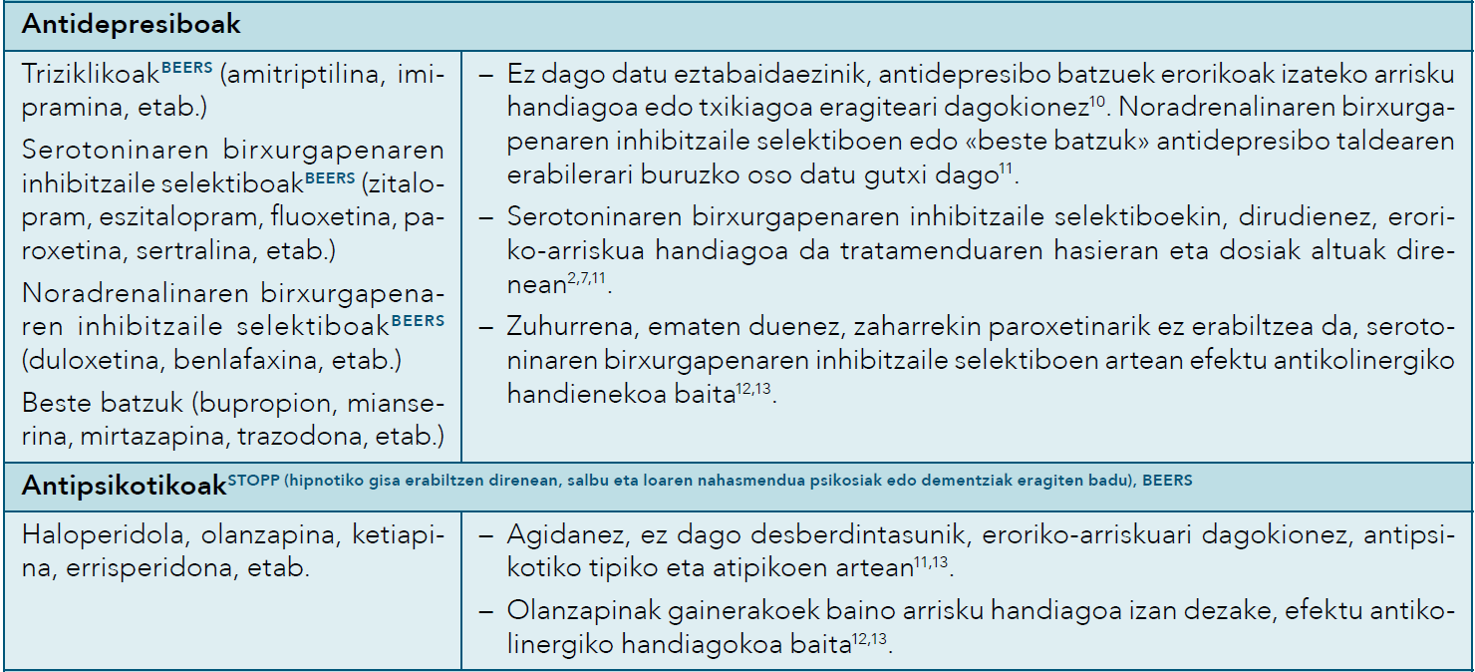
ERORIKOEKIN LOTUTAKO MEDIKAMENTUAK (II)
Eroriko-arriskua handiagotzearekin lotuta dauden farmako taldeak: PSIKOTROPOAK

Slide 7
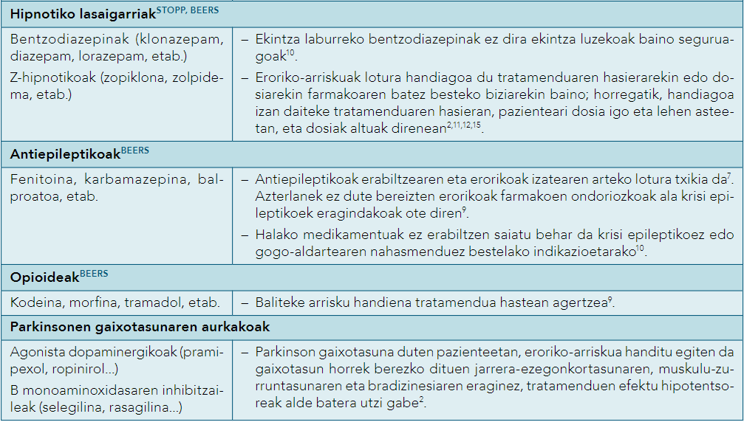
ERORIKOEKIN LOTUTAKO MEDIKAMENTUAK (III)
Eroriko-arriskua handiagotzearekin lotuta dauden farmako taldeak: PSIKOTROPOAK

Slide 8
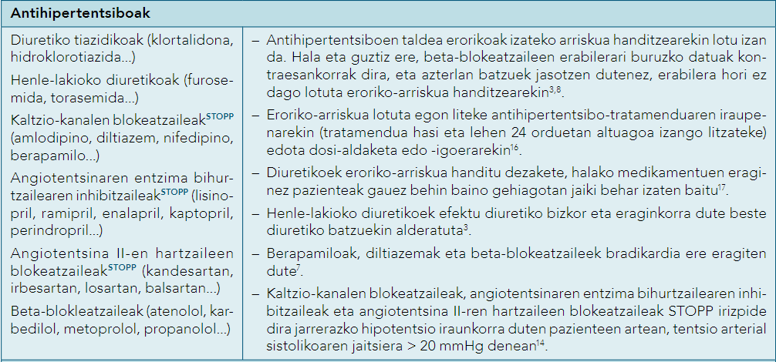
ERORIKOEKIN LOTUTAKO MEDIKAMENTUAK (IV)
Eroriko-arriskua handiagotzearekin lotuta dauden farmako taldeak: KARDIOBASKULARRAK

Slide 9
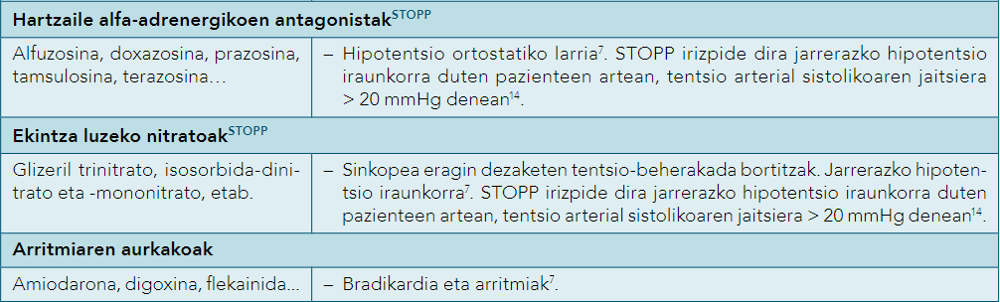
ERORIKOEKIN LOTUTAKO MEDIKAMENTUAK (V)
Eroriko-arriskua handiagotzearekin lotuta dauden farmako taldeak: KARDIOBASKULARRAK

Slide 10
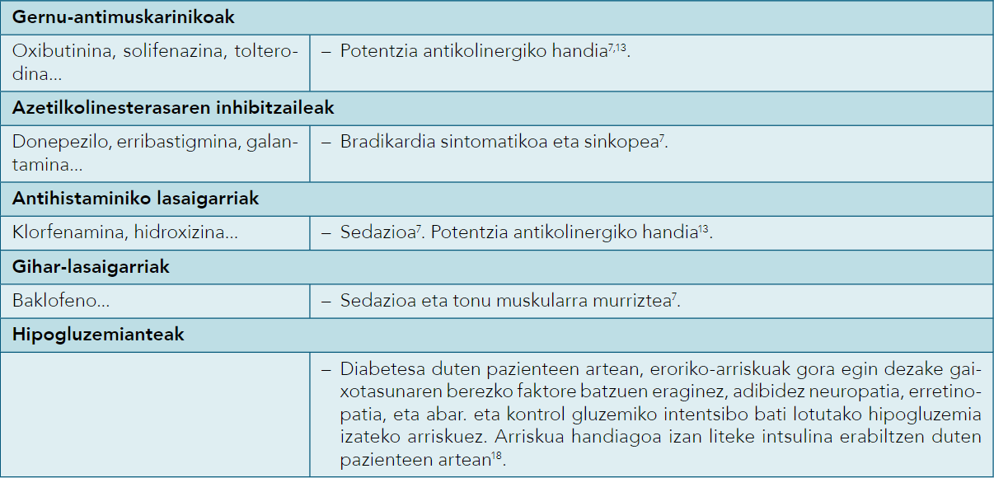
ERORIKOEKIN LOTUTAKO MEDIKAMENTUAK (VI)
BESTE BATZUK (duten ekintza-mekanismoa dela-eta, eroriko-arriskua handitu dezakete, baina ez dago ebi-dentziarik lotura hori finkatzeko)​

Slide 11
MEDIKAZIOA BERRIKUSTEA ERORIKO-ARRISKUA TXIKIAGOTZEKO​
Medikamentuen erabilera arrisku-faktore aldagarria da; horregatik, medikazioa berrikustea funts-funtsezkoa da erorikoak prebenitzeko faktore anitzeko esku-hartzeak erabakitze aldera.
Erorikoak izateko arriskua duten edo duela gutxi erorikoren bat izan duten adineko pertsonen medikazioa berrikustea lehenetsi egin beharko litzateke, betiere alderdi hauei erreparatuta:
Polimedikazioa: Farmakoen kopuruak gora egin ahala eroriko-arriskua handitu egiten da (FRID izanez edo ez)
FRID bat edo gehiago egotea eta horien indikazioaren indarraldia: ikusi behar da ea FRID-tratamenduaren onurak eroriko-arrisku posiblea gainditzen duen, ondorio kaltegarririk izan dezakeen, eta tratamendu alternatibak ote dauden. Adibidez:
Opioideak min kroniko ez-onkologikoan,
Angiotentsinaren entzima bihurtzailearen inhibitzaileak, angiotentsina II-ren hartzaileen bloketzaileak eta beta-blokeatzaileak bihotz-gutxiegitasun sistolikoan,
Alfa antagonistak hipotentsio ortostatiko sintomatikoa edo gernu-sinkopea duten pazienteetan

Slide 12
MEDIKAZIOA BERRIKUSTEA ERORIKO-ARRISKUA TXIKIAGOTZEKO
Psikotropoak aldi berean hartzea: ez da komeni nerbio-sistema zentralari eragiten dioten bi edo hiru farmako baino gehiago aldi berean hartzea. Aldi berean hartu behar ez diren medikamentu batzuen adibideak:
Serotoninaren birxurgapenaren inhibitzaile selektiboak bentzodiazepinekin, opioi-deekin edo antipsikotikoekin
Bentzodiazepinak opioideekin
Efektu antikolinergiko handiko farmakoak egotea: halakoek eragina baitute adineko pertsonen narria-dura kognitiboa, eroriko-arriskua eta hilkortasuna handitzearekin. Ikus INFAC: Karga antikolinergikoa: nola arindu daiteke?
Eroriko baten ondorioak larritu ditzaketen baldintzatzaileak egotea. Adibide batzuk:
Hezur-dentsitate minerala galtzea eragiten duten farmakoek, galera hori esanguratsua izatea faboratzeaz gain, hezurrak haustea ere eragin dezakete erorikoren bat gertatzen bada (glukokortikoideak, antiepileptikoak...)
Erorikoak izateko joera oso gutxitan izaten da fibrilazio aurikularra duten adinekoen tratamendu antikoagulatzailearen kontraindikazioa. Pazienteak banan-banan baloratu behar dira erorikoak errepikakorrak direnean.

Slide 13
D BITAMINAZKO OSAGARRIAK
D bitaminazko osagarriek hezur-dentsitate minerala eta funtzio muskularra hobetu dezakete, baina ez dago argi erorikoak prebenitzeko balio ote duten; are gehiago, zenbait azterlanetan ikusi da D bitaminaren dosi oso altuak ematen badira eroriko-arriskuak gora egin dezakeela (500.000 UI urteko dosietan, 60.000 UI hileko dosietan).

Slide 14

Ideia nagusiak
Medikamentuen eta erorikoak izateko arriskuaren arteko loturari dagokionez, profesional sanitarioen artean kontzientziazioa falta izan ohi da, baita adinekoen eta horien zaintzaileen artean ere.
Hipotentsioa, sedazioa, somnolentzia, zorabioa, hipogluzemiak, ikusmen-arazoak, mugimendu-nahasmenduak, aldaketa kognitiboak eta abar eragin ditzaken edozein medikamentuk lagun dezake eroriko-arriskua handitzen.
Eroriko-arriskua handitu dezaketen farmakoen artean garrantzitsuenak psikotropoak eta medikamentu kardiobaskular jakin batzuk dira.
Polimedikazioak eta dosi-aldaketek, egin berritan, eroriko-arriskua handitzen dute.
Medikazioa berrikustea oinarrizkoa da erorikoak prebenitzeko faktore anitzeko esku-hartzeak erabakitze aldera.

Slide 15
Informazio gehiago eta bibliografia…
INFAC 27 Liburukia 10. Zk

